Slide 1
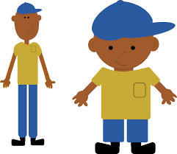
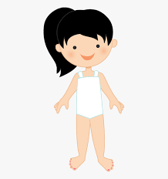
My liggaam - my body

Slide 2
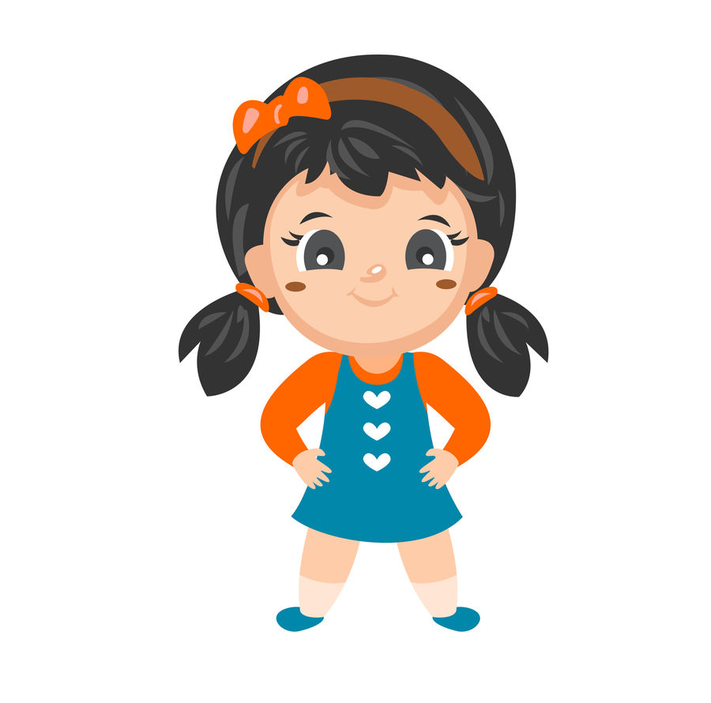
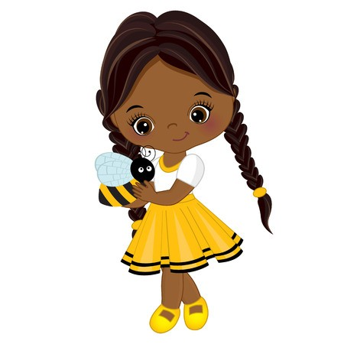
Ek is ‘n dogter

Slide 3
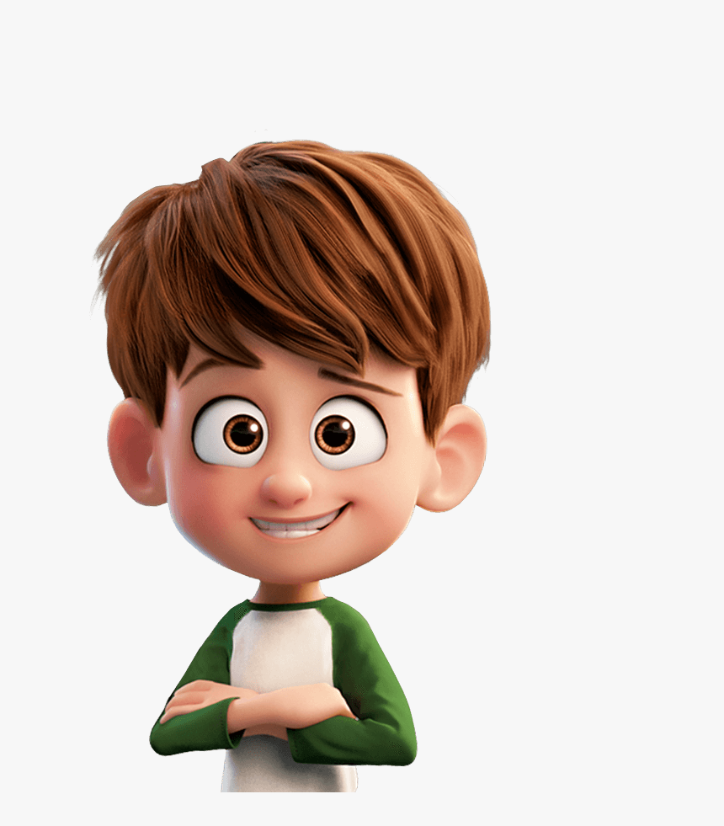
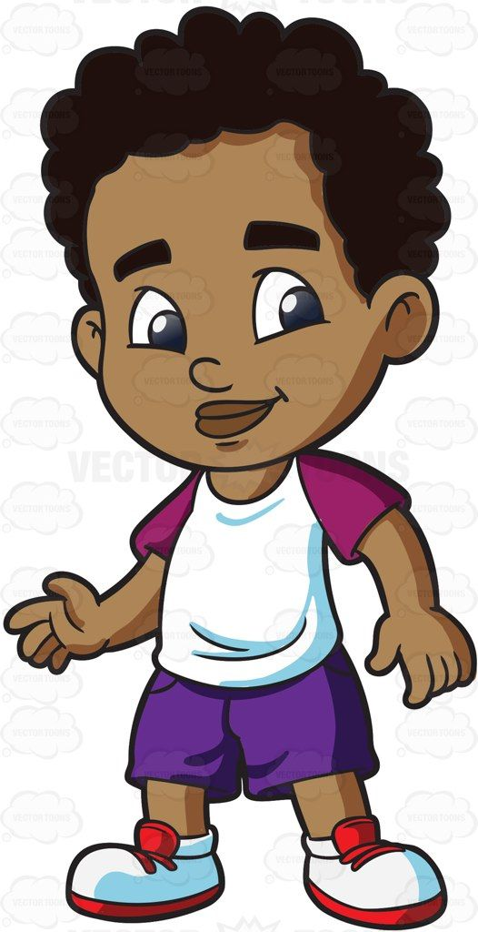
Ek is ‘n seun

Slide 4
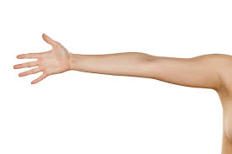
arm
Ek het twee arms.
I have two arms.

Slide 5
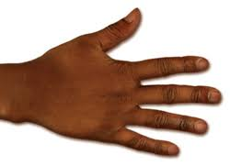
hand
Ek het twee hande.
I have two hands.

Slide 6
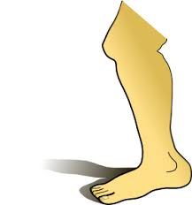
been
Ek het twee bene.
I have two legs.

Slide 7
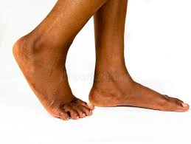
voet
Ek het twee voete.
I have two feet.

Slide 8
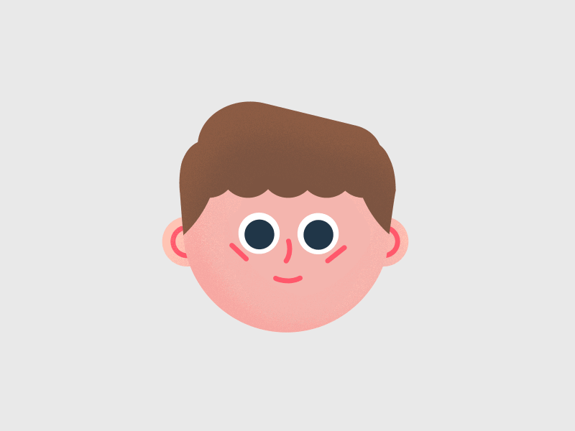
kop
Ek het een kop.
I have one head.

Slide 9
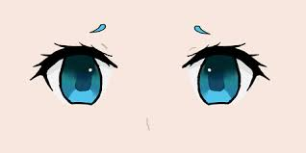
oog
Ek het twee oë.
I have two eyes.

Slide 10
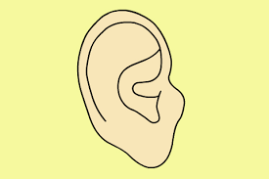
oor
Ek het twee ore.
I have two ears.

Slide 11
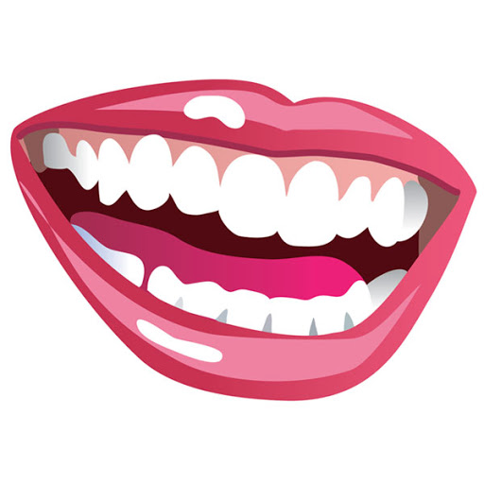
mond
Ek het een mond.
I have one mouth.

Slide 12
If you have data available you can watch this clip to help with pronunciation.

